Slide 1
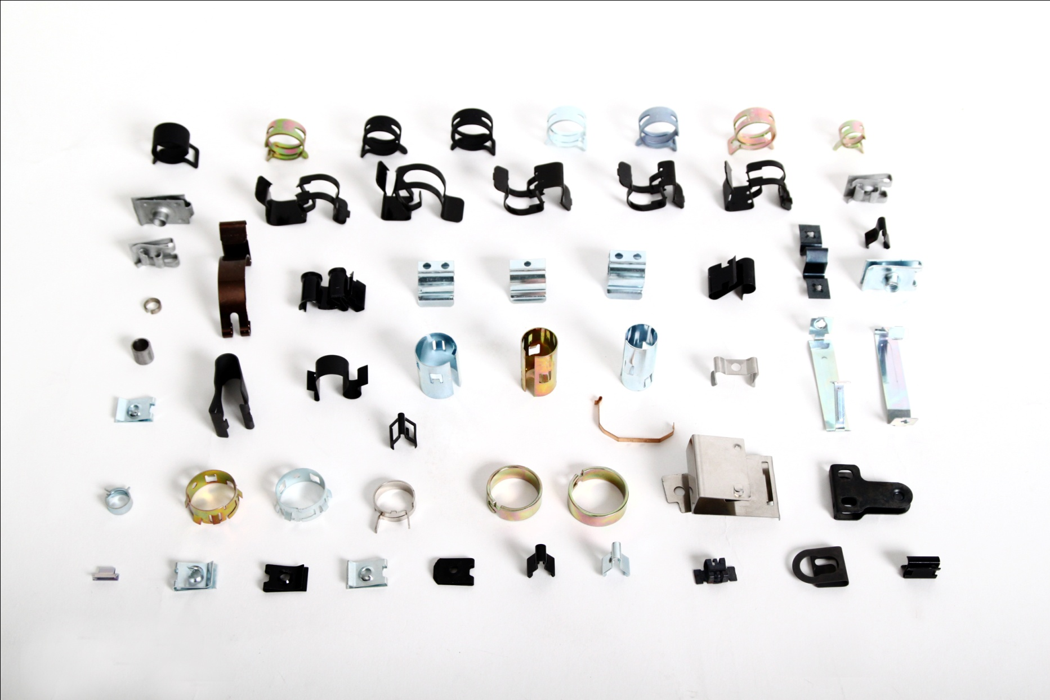
Multi Forming 제품
▶ 멀티 제품 ( Multi Forming Product )
: 자동차,전자부품으로 Engine, Chassis, Cooling, Interior Trim Clip류 .

